Slide 1
КТРУ
Автозаполнение характеристик СТЕ по КТРУ
Tender Hack · Казань · Портал поставщиков zakupki.mos.ru
[Команда] · [Дата]
Notes:
Добрый день. Мы сделали сервис, который по свободному описанию товара находит код КТРУ, заполняет характеристики и показывает ошибки с объяснением. Категории: одежда, мебель, инструменты.

Slide 2
Проблема: ручное заполнение СТЕ
Поставщик вручную подбирает код из ~81 тыс. позиций КТРУ
Характеристики: десятки полей, разные единицы (г/кг, мм/см)
Опечатки и неверные значения - отклонение карточки, потеря времени
Неясно, чего не хватает для однозначного кода
~81 тыс.
позиций КТРУ
3
категории в v1
9
типов ошибок
5 мин
2
Notes:
Боль поставщика: огромный справочник, сложные характеристики, единицы измерения, опечатки. Ошибка в карточке - возврат и потеря времени. Нужен помощник, который объясняет, а не просто подставляет.

Slide 3
Цель и решение
Свободный текст -> код КТРУ + унифицированные характеристики
Пошаговое сужение кандидатов и конкретные подсказки
Ошибки: где, какая, как исправить и почему
Только открытые методы, CPU, миллисекунды, без LLM и платных API
3
Notes:
Цель - от текста к коду с объяснением. Ключевое решение: детерминированный конвейер без LLM на горячем пути - быстро, воспроизводимо, объяснимо.

Slide 4
Данные: КТРУ как источник истины
Актуальный КТРУ (XML ЕИС), ~81 тыс. позиций; фильтр ACTIVE
Скоуп: одежда, мебель, инструменты (~15-20 тыс.)
Характеристики, допустимые значения и диапазоны, ОКЕИ
xlsx-выгрузки СТЕ: синонимы и эталон для оценки; при расхождении приоритет КТРУ
4
Notes:
ETL разбирает XML в SQLite и собирает индекс. Выгрузки СТЕ используем как вспомогательные данные и для измерения качества.

Slide 5
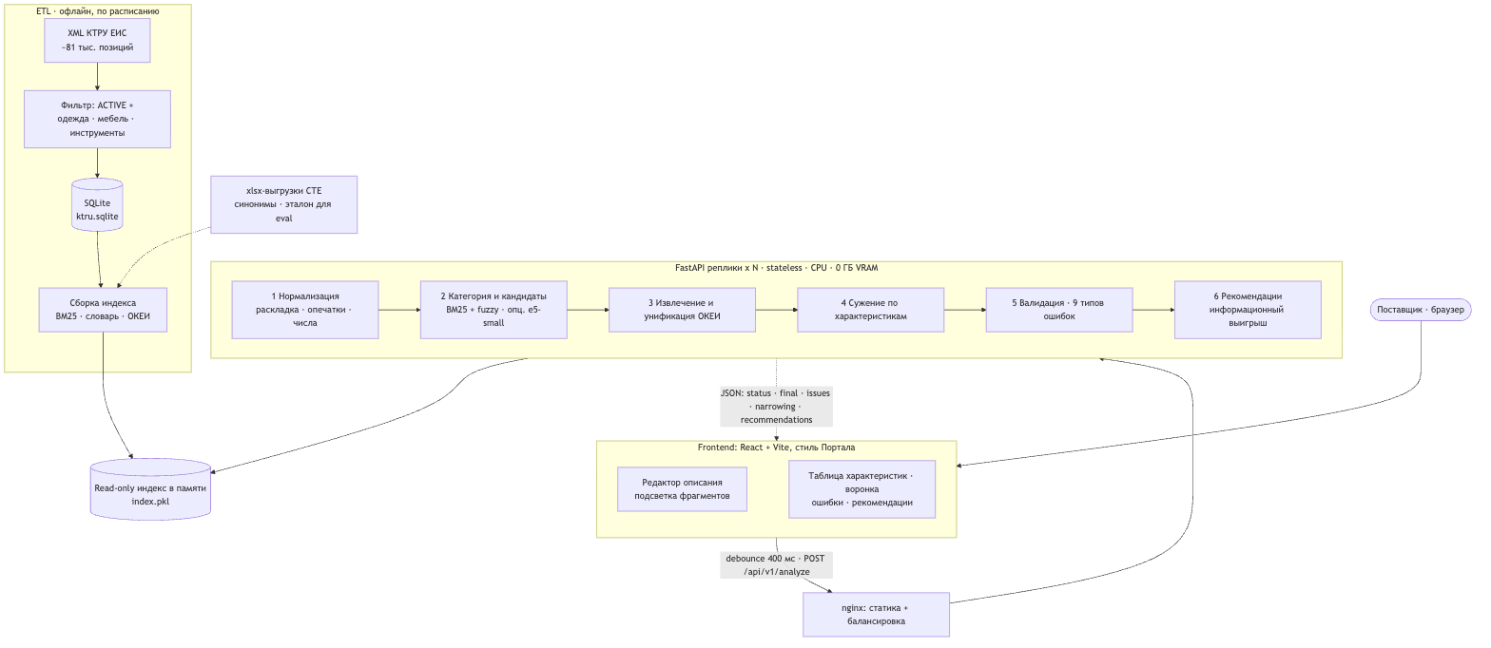
Архитектура
React SPA -> nginx -> stateless FastAPI-реплики -> read-only индекс в памяти; ETL офлайн
5 мин
5
Notes:
Три блока: фронт на React, stateless бэкенд на FastAPI за nginx, офлайн ETL. Индекс read-only грузится в память - реплики масштабируются горизонтально. VRAM 0 ГБ.

Slide 6
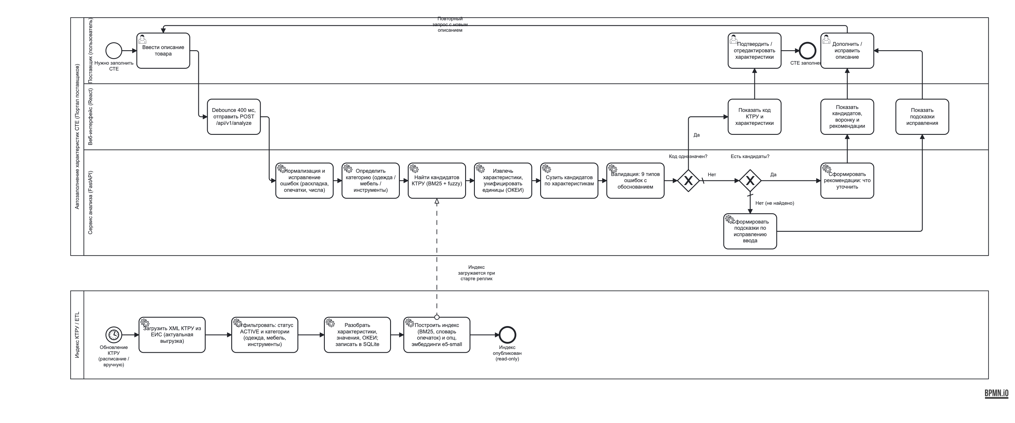
Схема процесса (BPMN 2.0)
Дорожки: поставщик, веб-интерфейс, сервис анализа; отдельный пул ETL. Файл: docs/bpmn/process.bpmn
5 мин
6
Notes:
Процесс от ввода до заполненной СТЕ. Развилки: код однозначен - показываем; иначе кандидаты и рекомендации с циклом уточнения; не найдено - подсказки исправления. Внизу ETL обновления КТРУ.

Slide 7
Алгоритм в 5 шагов
1
2
3
4
5
Нормализация
Категория и кандидаты
Извлечение
Сужение
Валидация и подсказки
раскладка, опечатки, числа, единицы
BM25 + fuzzy, опц. e5-small
характеристики и приведение к ОКЕИ
фильтр кандидатов, воронка
ошибки с обоснованием, информационный выигрыш
5 мин
7
Notes:
Каждый шаг детерминирован и логируется в ответ: reason и confidence. Рекомендации выбирают характеристику, которая лучше всего делит оставшихся кандидатов.

Slide 8
Распознавание ошибок: 9 типов
typo
layout
unit_mismatch
«молотог» -> «молоток»
«vjkjnjr» -> «молоток»
длина в кг
value_not_allowed
out_of_range
missing_required
значение вне списка КТРУ
размер вне интервала
нет обязательной
contradiction
unknown_characteristic
category_mismatch
два разных товара
нет в КТРУ
не наша категория
У каждой ошибки: фрагмент, тип, исправление, обоснование со ссылкой на КТРУ
5 мин
8
Notes:
Девять типов ошибок. Для каждой показываем фрагмент в тексте, предлагаем замену и объясняем причину правилом справочника. Пользователь принимает или отклоняет.

Slide 9
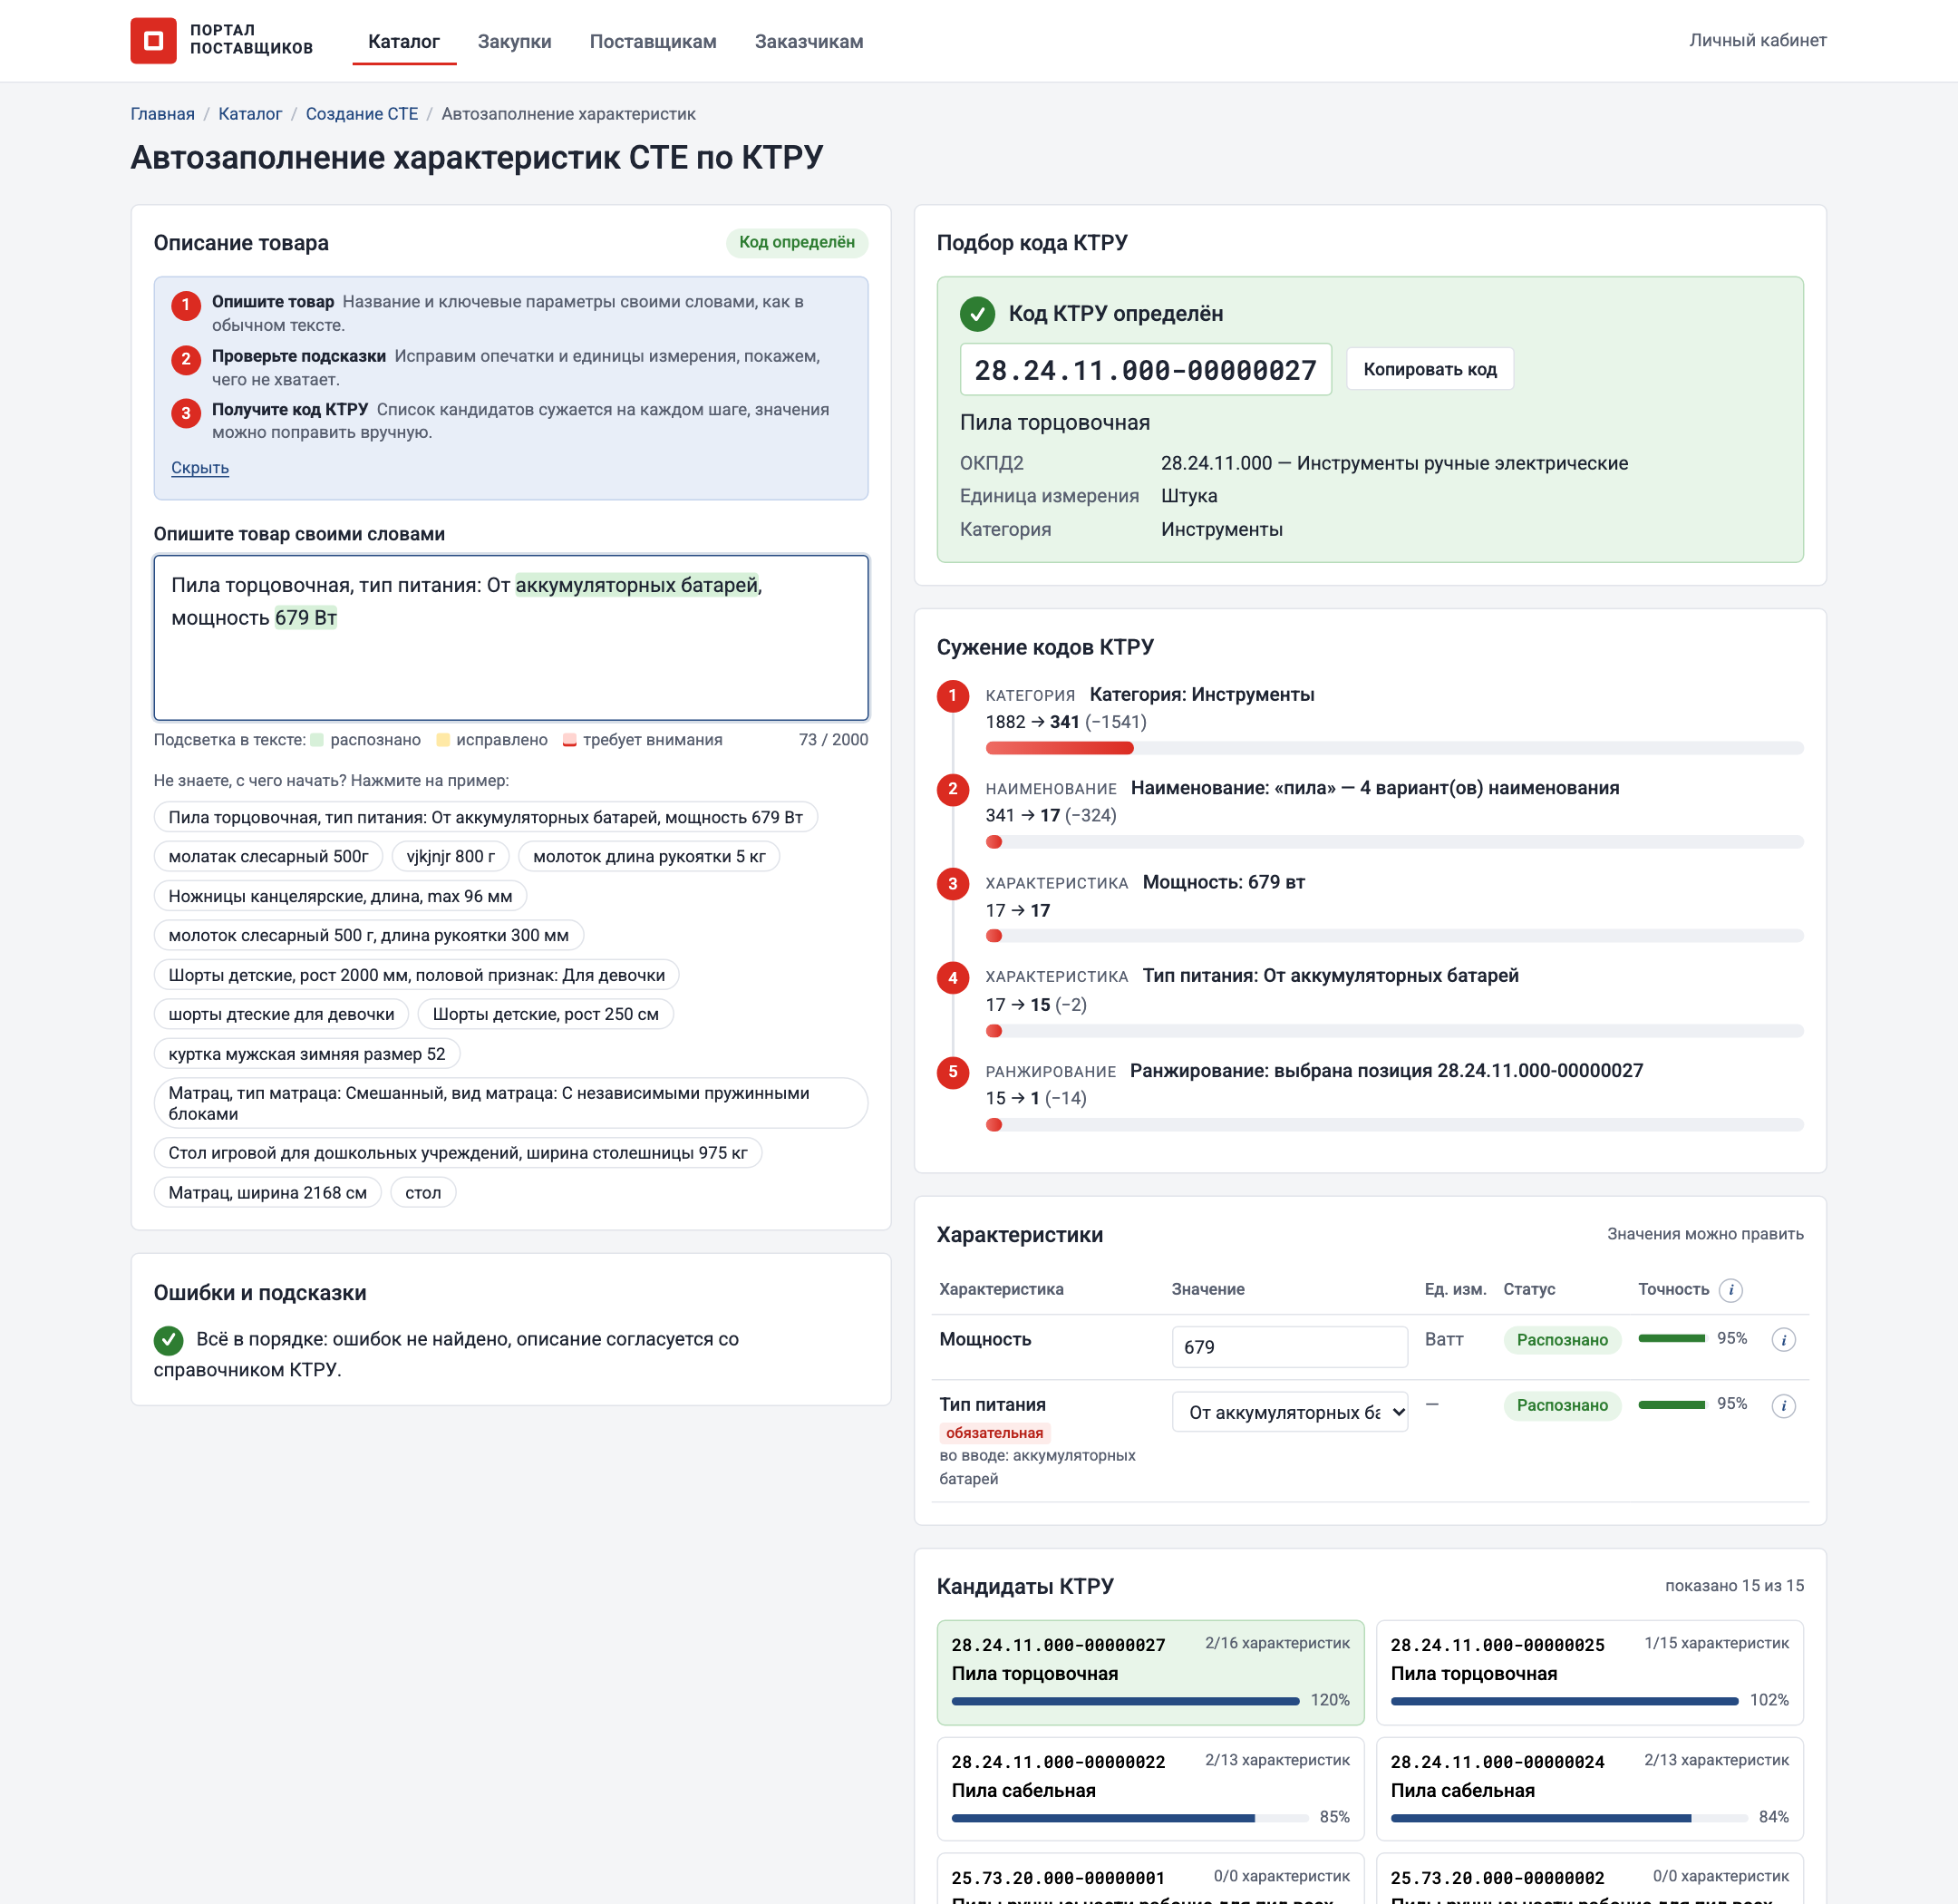
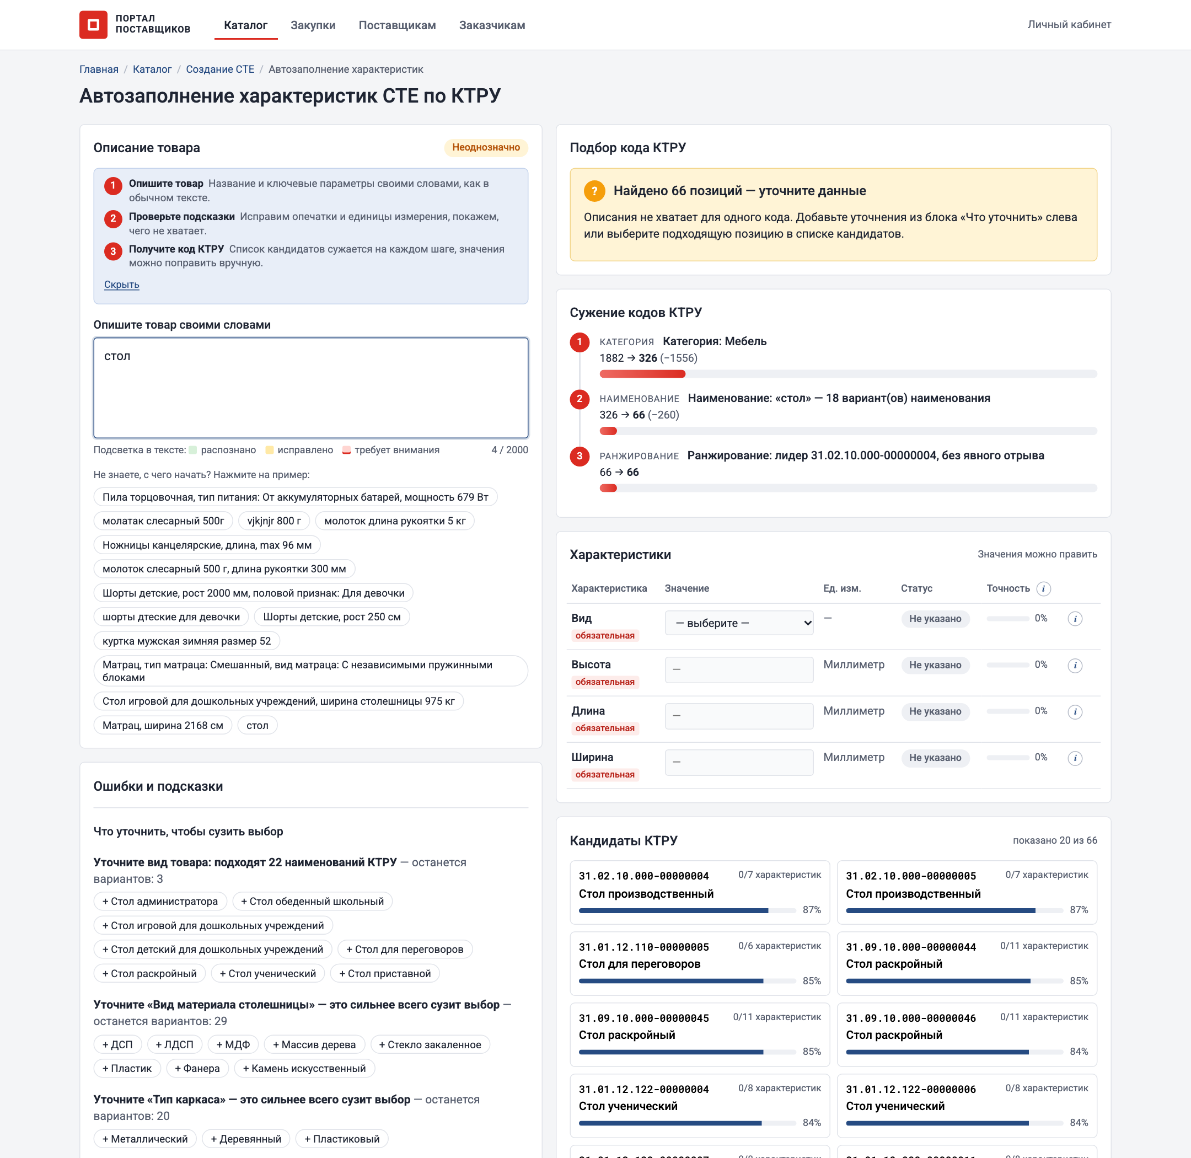
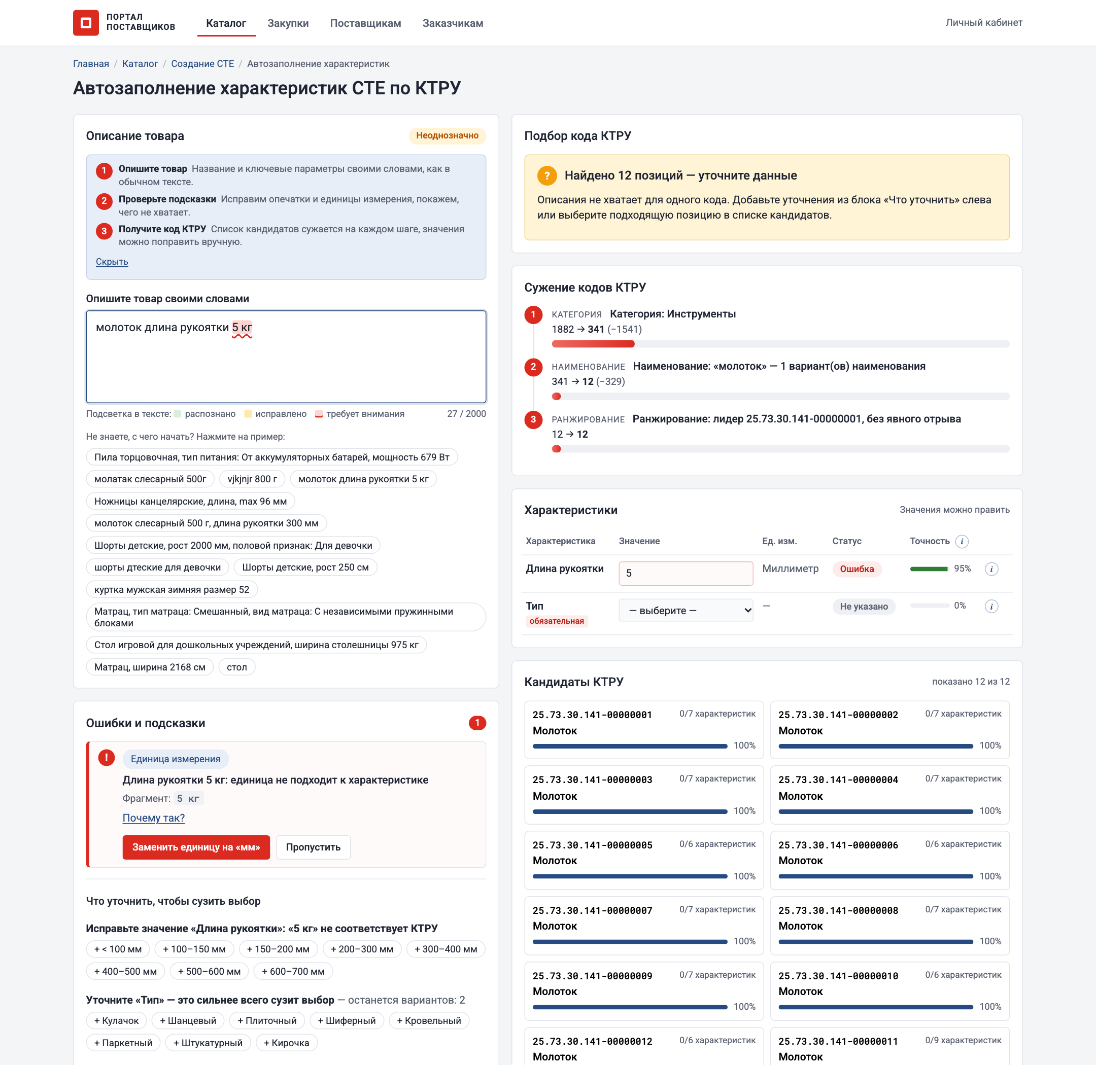
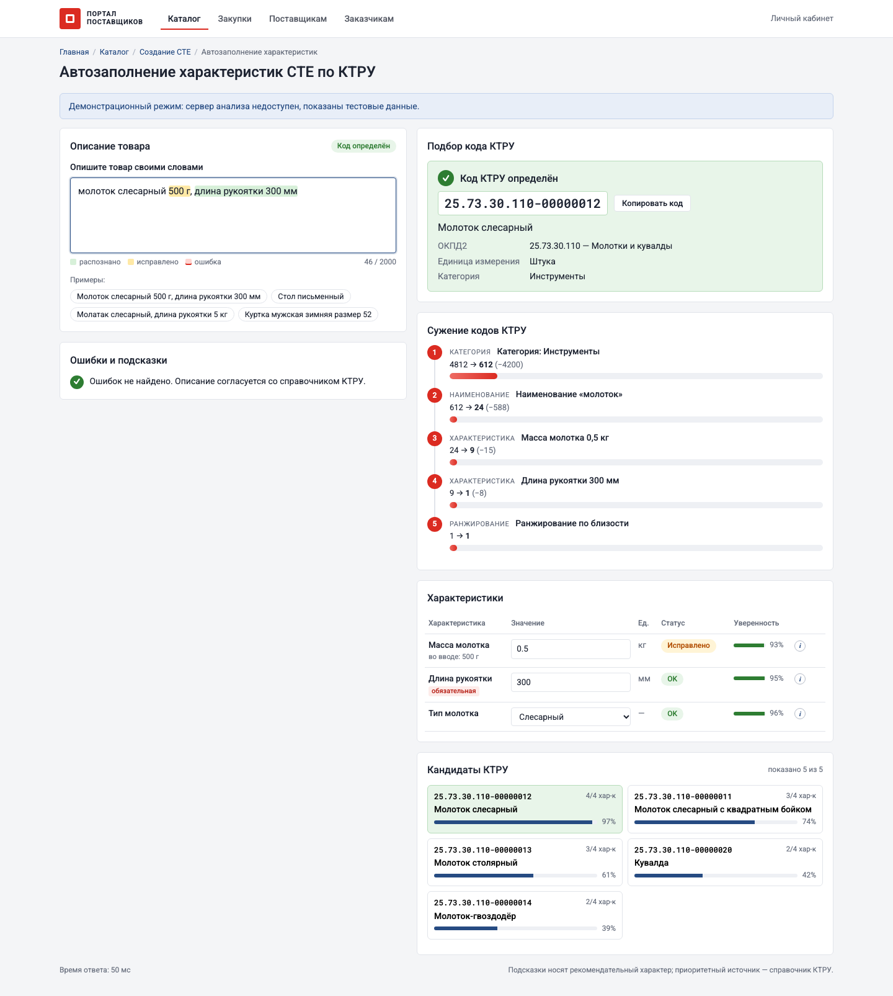
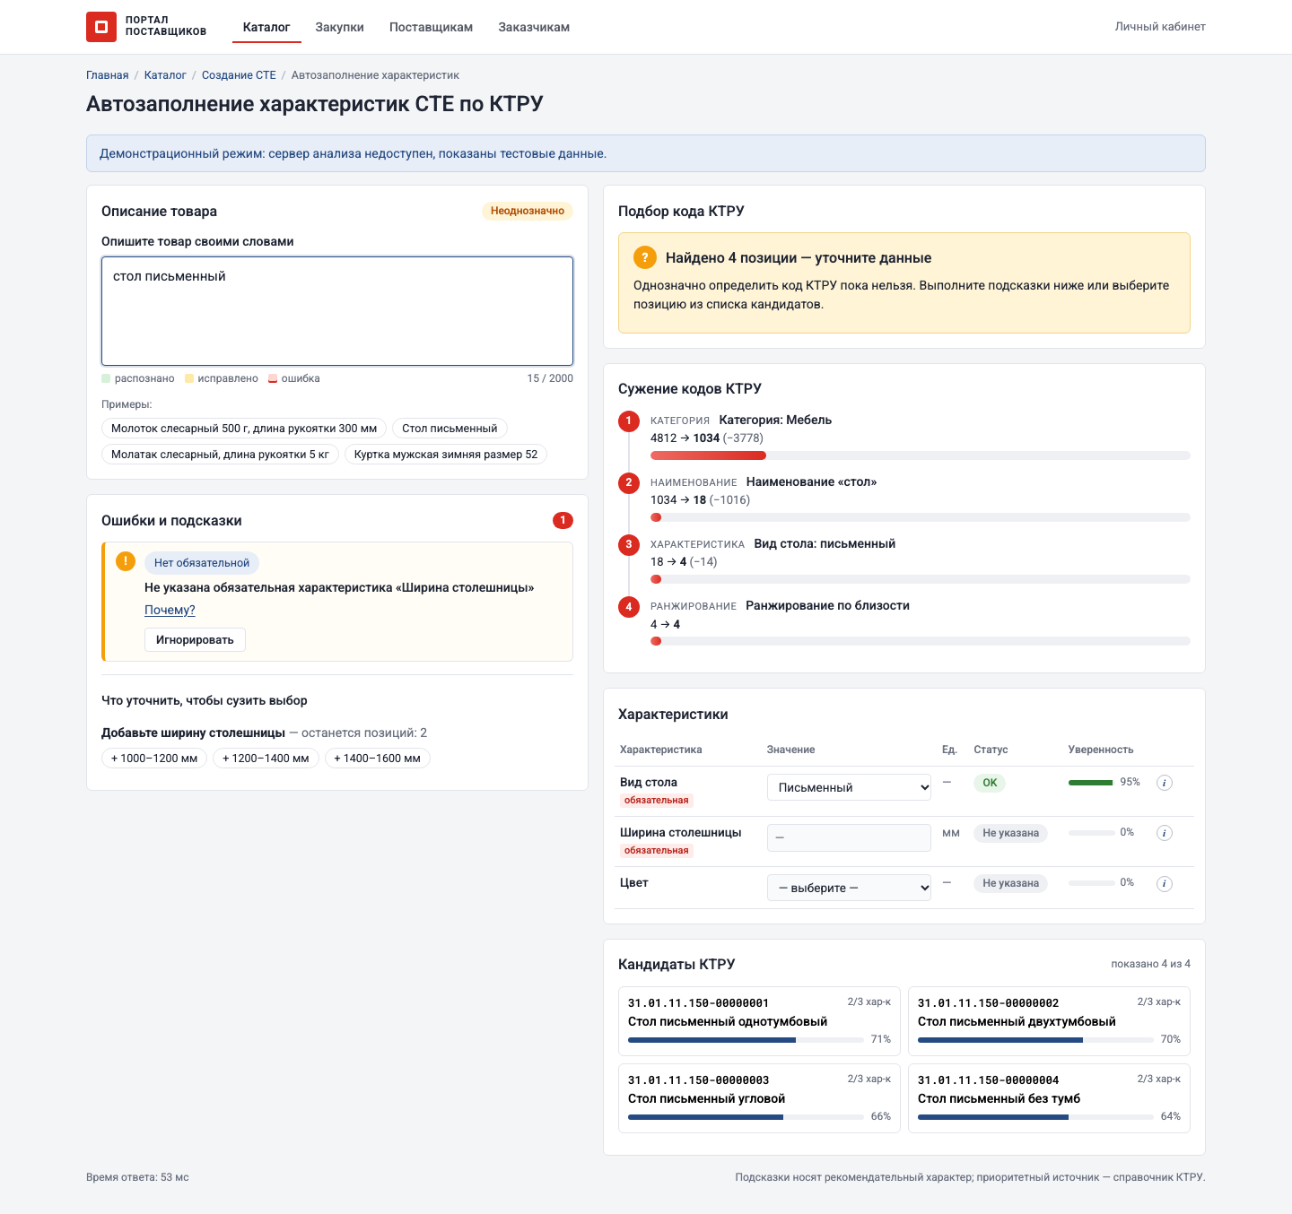
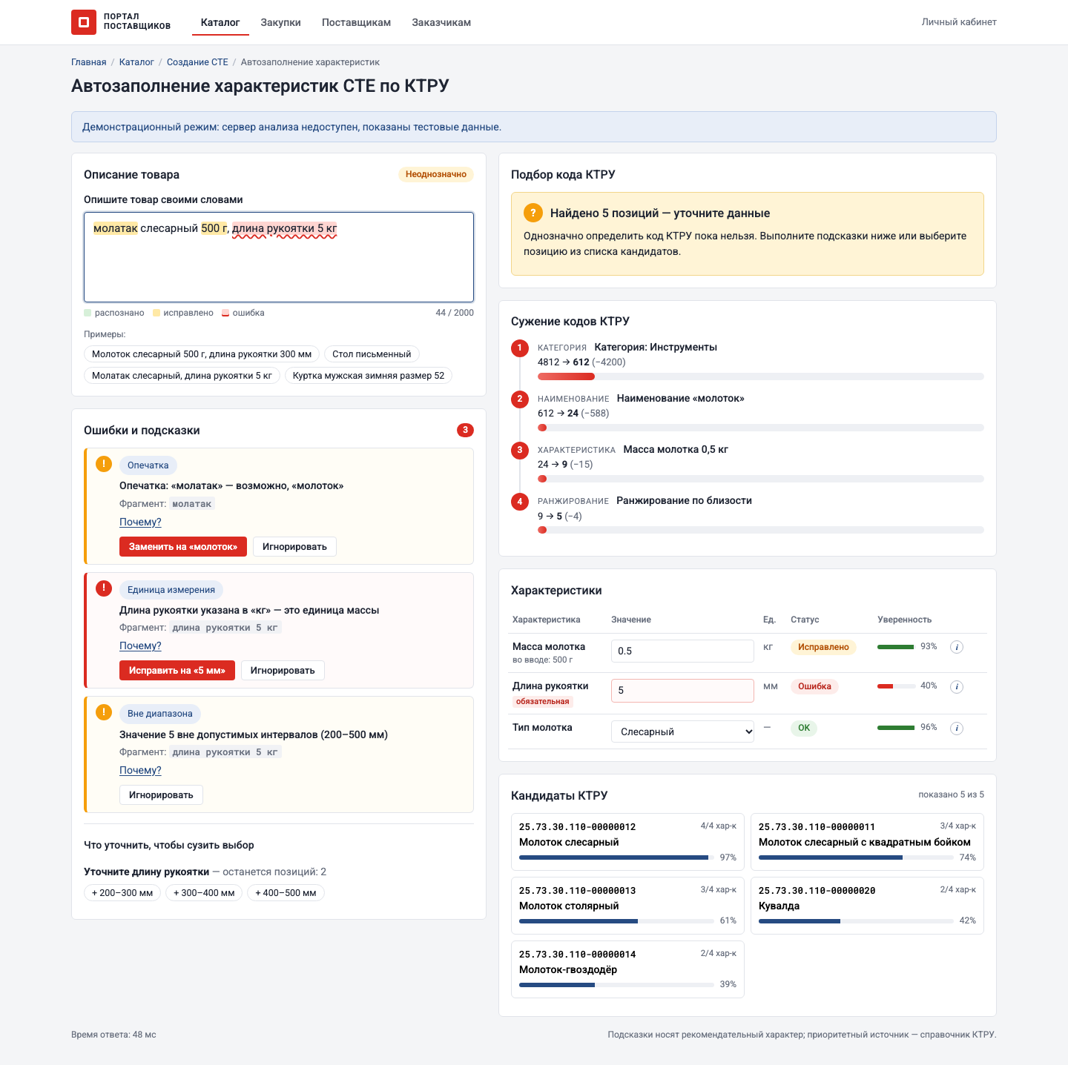
Интерфейс в стиле Портала
Код определён · неоднозначно (воронка и рекомендации) · ошибки с подсветкой
9
Notes:
Подсветка распознанных фрагментов, редактируемая таблица, воронка сужения, ошибки и рекомендации. Обновляется по мере ввода без перезагрузки.

Slide 10
Результаты
92.5%
69.6%
92.8%
6.4 мс
Top-1 код КТРУ
F1 характеристик
recall ошибок
p95 задержка (CPU)
Метрики: eval/report.md
5 мин
10
Notes:
Назвать цифры из eval/report.md: точность кода, топ-3, извлечение характеристик, доля найденных ошибок и ложные срабатывания, p95 задержки.

Slide 11
Масштабируемость, скорость, ограничения
Скорость и масштаб
Соответствие правилам
p95 <= 300 мс на CPU
>= 50 RPS на реплику (факт ~570)
Stateless-реплики за nginx
Read-only индекс, RAM <= 2 ГБ
Linux, веб
VRAM 0 ГБ (лимит 40 ГБ)
Без проприетарных LLM и платных API
Без low-code
5 мин
11
Notes:
Нагрузка растёт - добавляем реплики. Без LLM нет GPU и очередей. Опциональный e5-small 118M параметров на CPU. Все ограничения хакатона соблюдены.

Slide 12
Команда и следующие шаги
Команда (заполнить)
Дальше
[Имя] - бэкенд, алгоритмы
[Имя] - фронтенд, UI
[Имя] - данные, ETL, eval
[Имя] - презентация, BPMN
API ЕИС: автообновление КТРУ
Дообучение ранжирования
Все категории КТРУ, пакетная обработка
Интеграция в форму СТЕ портала
12
Notes:
Роли в команде и дорожная карта: реальное обновление КТРУ из ЕИС, обучение на разметке, расширение на весь справочник и встраивание в портал. Спасибо, готовы к вопросам.

